Slide 1
LA RETRAITE PERSONNELLE DE BASE
DU RÉGIME GÉNÉRAL
ET COMPLEMENTAIRE AGIRC-ARRCO

Slide 2
Retraite du régime général
Premier régime de retraite français, l'Assurance retraite couvre aujourd'hui plus de 36 millions d'assurés.
C’est la retraite de base des salariés du secteur privé, des travailleurs indépendants, des contractuels de droit public et des artistes-auteurs.
Au-delà du versement des retraites, elle développe son offre de service pour tous les assurés et mène une action sociale en direction des plus fragiles.
Nos chiffres-clés :
21 millions de cotisants
14,5 millions de retraités en 2019
650 000 nouveaux retraités en 2019
78,8 millions de carrières gérées
4,7 millions de consultations en ligne des relevés de carrière
129,2 milliards d'euros de prestations versées en 2019
220 agences retraite et 286 points d'accueil retraite
332 400 bénéficiaires d'une aide individuelle au maintien à domicile
14 258 salariés au sein de l'Assurance retraite
90 % de nouveaux retraités satisfaits des services offerts
10 millions d’espace personnels
3,7 millions de visites sur le site internet chaque mois

Slide 3
LES RÉGIMES DE RETRAITE FRANÇAIS

Slide 4
Retraite du régime général

Slide 5
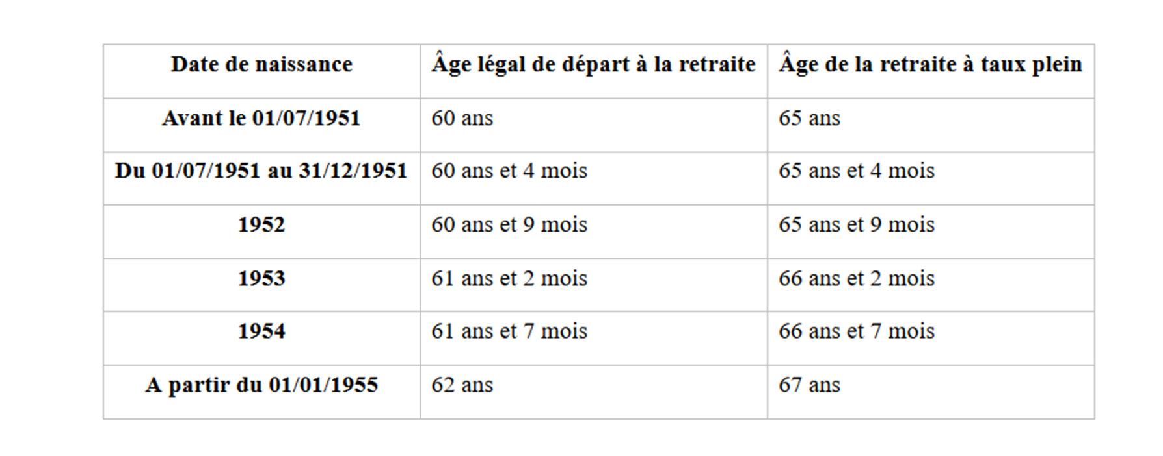
Retraite du régime général
La retraite du régime général :
Age légal de départ à la retraite : âge d'ouverture des droits qui permet de partir à la retraite (actuellement 62 ans). Cette retraite est à taux plein si la durée d’assurance selon la génération est atteinte ou en cas d'inaptitude.
Age du taux plein : âge auquel le taux plein (taux maximum de 50 %) est acquis même sans la durée d’assurance complète (67 ans pour les assurés nés à compter du 01/01/1955)
La retraite du régime général peut être accordée à l’âge légal quelle que soit la durée d’assurance (minimum de 1 trimestre d’assurance requis).
L’âge du taux plein est l’âge où la retraite est accordée sans abattement.

Slide 6
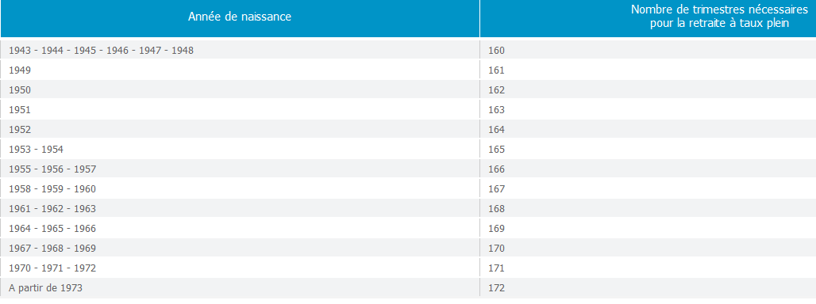
Retraite du régime général
Nombre de trimestres requis à l’âge légal pour le taux plein :
La retraite est également accordée à taux plein pour les assurés qui se trouvent dans certaines situations et/ou sous certaines conditions :
A l’âge légal au plus tôt :
Inaptes au travail
Bénéficiaires de l’Allocation aux adultes handicapés
Invalides

Slide 7
LES RETRAITES ANTICIPÉES
Retraite anticipée « carrière longues »
Retraite anticipée des assurés handicapés
Retraite pour incapacité permanente
Retraite progressive
Retraite anticipée hors RG (Agirc-Arrco)

Slide 8
Retraite du régime général
La retraite anticipée carrière longue :
Il est possible d’obtenir une retraite anticipée « carrière longue » sous deux conditions cumulatives :
1) D’un nombre de trimestres minimum en début d’activité
Pour partir à la retraite avant 60 ans, vous devez réunir au moins 5 trimestres avant la fin de l’année civile de votre 16e anniversaire.
Pour partir à la retraite à compter de 60 ans, vous devez réunir au moins 5 trimestres avant la fin de l’année civile de votre 20e anniversaire.
Dans les deux cas, 4 trimestres suffisent si vous êtes né au cours du dernier trimestre de l'année ou si vous avez débuté votre carrière au régime des non-salariés agricoles.
2) D'un certain nombre de trimestres cotisés :
Il est nécessaire de réunir un nombre minimum de trimestres cotisés, tous régimes confondus. Il s’agit des périodes pour lesquelles il y a été cotisé à un régime de retraite français. Les périodes à l’étranger peuvent être retenues si un accord international s’applique. Certaines périodes de cotisations payées par l’État pour le compte de l’assuré sont également prises en compte (stagiaire de la formation professionnelle, apprenti).
Peuvent également être retenus :
les périodes de service national, dans la limite de 4 trimestres ;
les périodes de chômage indemnisé, dans la limite de 4 trimestres ;
les périodes de maladie et accidents du travail, dans la limite de 4 trimestres ;
les périodes indemnisées au titre de l’assurance maternité ;
les périodes de perception d’une pension d’invalidité, dans la limite de 2 trimestres
les trimestres de majoration de durée d’assurance attribués dans le cadre du compte professionnel de prévention.

Slide 9
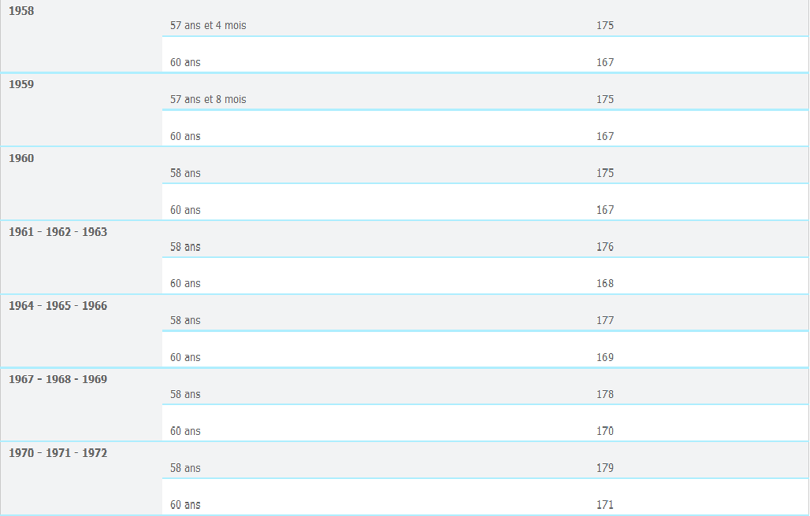
Retraite du régime général

Slide 10
Retraite du régime général
La retraite anticipée des assurés handicapés :
L’assuré handicapé pendant plusieurs années, peut partir à la retraite au taux maximum dès 55 ans au plus tôt. Pour cela, il doit répondre à plusieurs conditions :
Réunir un certain nombre de trimestres (ou durée d’assurance), tous régimes de base confondus.
Réunir un nombre minimum de trimestres cotisés. Toutes les périodes de cotisations à un régime de retraite français ou de la zone d'application des règlements européens sont retenues. Les périodes cotisées à l’étranger peuvent également être retenues si un accord de sécurité sociale est signé avec la France. Certains rachats, les trimestres d’assurance vieillesse des parents au foyer (AVPF) et les périodes de volontariat associatif, ne sont pas retenus dans la durée cotisée.
Avoir été atteint d’un taux d’incapacité permanente d’au moins 50 % ou d’un handicap de niveau comparable pendant les durées d’assurance totale et d’assurance cotisée exigées. Cette condition doit être justifiée par un document de la commission qui s’est prononcée sur votre handicap.
A noter :
La reconnaissance de travailleur handicapé est prise en compte pour les périodes situées jusqu’au 31/12/2015.
Une majoration du montant de la retraite anticipée est accordée si l’assuré ne réunit pas la durée d’assurance maximum au régime général. Le montant de cette majoration dépend du nombre de trimestres cotisés tout en étant handicapé.

Slide 11
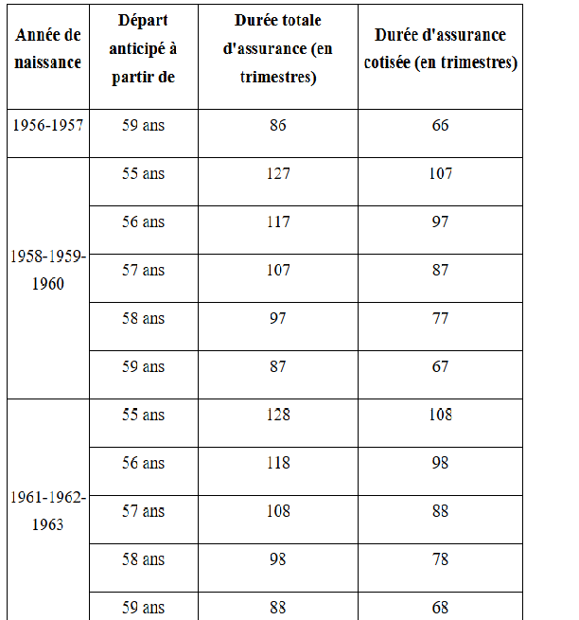
Retraite du régime général

Slide 12
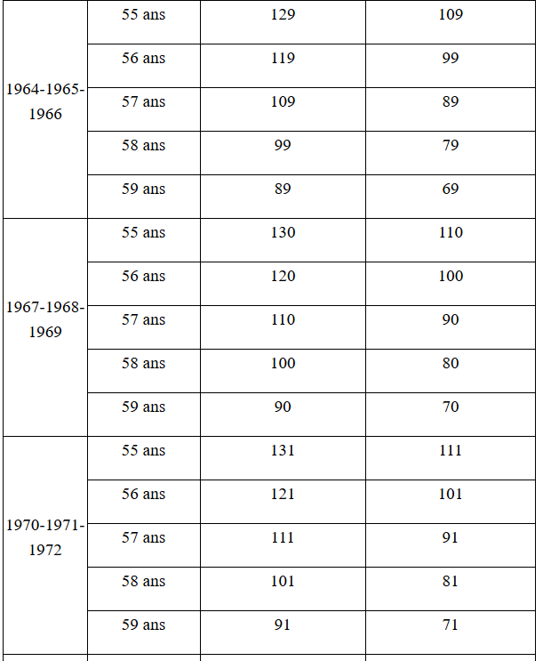
Retraite du régime général

Slide 13
Retraite du régime général

Slide 14
LA RETRAITE POUR INCAPACITÉ PERMANENTE

Slide 15
Retraite du régime général
La retraite pour incapacité permanente
En cas d’incapacité permanente au titre d’une maladie professionnelle ou d’un accident de travail (hors accident de trajet), vous pouvez bénéficier, sous certaines conditions, d’une retraite à 60 ans au taux plein.
Le taux d’incapacité permanente requis doit être d’au moins 10 % au titre d’une seule et même incapacité, soit d’une seule et même maladie professionnelle ou d’un seul et même accident du travail. (Régime général ou MSA)
Quatre situations sont possibles
Situation 1 – Lorsque l’incapacité permanente supérieure ou égale à 20% résulte d’une maladie professionnelle:
Lorsque l’incapacité permanente résulte d’une maladie professionnelle, elle doit être prise en considération en tant que telle, sans aucune condition liée à sa nature.
- Dès lors que son taux est supérieur ou égal à 20%, elle ouvre droit automatiquement à la retraite pour pénibilité.
Situation 2 - Lorsque l’incapacité permanente d’au moins 20% résulte en totalité ou en partie d’un AT:
L’AT doit avoir entraîné des lésions identiques à celle d’une maladie professionnelle.
- L’identité des lésions est examinée par l’échelon régional du service médical.
- L’avis du médecin conseil s’impose aux caisses de retraite.

Slide 16
Retraite du régime général
La retraite pour incapacité permanente
Lorsque l’incapacité permanente supérieure ou égale à 10% et inférieure ou égale à 20% :
Il doit être établi, par la caisse de retraite, que vous avez justifié d’une activité professionnelle de 17 ans, laquelle est présumée être une durée d’exposition aux facteurs de risques professionnels.
L'incapacité permanente et l'exposition aux facteurs de risques professionnels doivent être liés.
Situation 3 - Lorsque l’incapacité permanente résulte d’une maladie professionnelle: - la condition de durée d’exposition aux facteurs de risques professionnels est
supposée remplie si au moins 68 trimestres, validés par des cotisations à votre charge. - le lien entre l'incapacité permanente et l'exposition aux facteurs de risques
professionnels est présumé.

Slide 17
Retraite du régime général
La retraite pour incapacité permanente
Lorsque l’incapacité permanente supérieure ou égale à 10% et inférieure ou égale à 20% :
Situation 4 - Lorsque l’incapacité permanente résulte d’un AT:
- en premier lieu, l’identité des lésions est examinée par l’échelon régional du service médical de la même manière que pour un taux d’incapacité permanente de 20 % (AT).
- en second lieu, il doit être établi, par une commission pluridisciplinaire : d’une part, que vous avez été exposé pendant 17 ans à un ou plusieurs facteurs de risques professionnels et d’autre part, que l’incapacité permanente et l’exposition aux facteurs de risques professionnels sont liées.
Remarques
Les incapacités permanentes issues d’un accident de trajet sont exclues du dispositif.
Pour les salariés agricoles seulement les incapacités permanentes suite à des AT/MP reconnues à compter du 01/07/1973 pourront ouvrir un droit.
Pour les non-salariés agricoles seulement les incapacités permanentes suite à des AT/MP reconnues à compter du 01/04/2002 pourront ouvrir un droit. (dates depuis lesquelles ces risques sont couverts par la MSA)

Slide 18
LA RETRAITE PROGRESSIVE

Slide 19
Retraite du régime général
La retraite progressive
Il est possible de bénéficier d’une retraite progressive, sous certaines conditions :
Être âgé de 60 ans au moins
De justifier d’une durée d’assurance d’au moins 150 trimestres
Exercer une activité à temps partiel entre 40 et 80 % d’un temps complet.
La retraite versée est calculée en fonction de la carrière au moment de la demande. Un pourcentage correspondant à la diminution du temps de travail est appliqué.
Un recalcul est effectué lors de la liquidation définitive de la pension (demande de retraite définitive).

Slide 20
Retraite du régime général
Calcul de la retraite
Depuis le 01/07/2017, la Liquidation Unique des Régimes Alignés (LURA) concerne les assurés nés à compter de 1953 qui ont relevé d'au moins 2 des régimes suivants :
régime général (RG) ;
régime des salariés agricoles (SA) ;
sécurité sociale des indépendants (professions artisanales, industrielles et commerciales (SSI ex RSI).
La retraite est calculée et servie par un seul régime.
Le régime compétent est déterminé au dépôt de la demande de retraite.
En règle générale, le régime compétent est le dernier régime d'affiliation visé par la liquidation unique.

Slide 21
Retraite du régime général
La retraite unique est calculée et payée comme si l'assuré n’avait relevé d’un seul des régimes visés.
Le régime compétent pour la liquidation unique calcule la retraite selon ses propres règles compte tenu de 3 éléments :
Le revenu annuel moyen, calculé à partir des salaires soumis à cotisations RG et SA et des revenus cotisés SSI ;
Le taux ;
La durée d'assurance, correspondant aux périodes d’assurance des régimes visés (RG/SA salariés/SSI).

Slide 22
Retraite du régime général
Le revenu annuel moyen (RAM)
Est égal à la somme des salaires annuels retenus, divisée par le nombre d'années correspondant (25 années pour les assurés nés à compter de 1948).
Si l’assuré justifie de moins de 25 années de salaire, le RAM est calculé sur le nombre d’années présentes
Le taux
Il est appliqué pour le calcul de la retraite et il est déterminé en fonction :
De la durée d'assurance ;
De l'âge de l'assuré au point de départ ;
De la nature de la retraite.
Il est compris entre 37,5 % et 50 % pour l'assuré né après 1952

Slide 23
Retraite du régime général
Périodes retenues pour le taux :
Périodes validées aux régimes LURA :
trimestres de cotisations obligatoires ou volontaires ;
périodes assimilées à des trimestres d'assurance ;
majorations de durée d'assurance (sauf la majoration pour âge) ;
périodes reconnues équivalentes.
Périodes validées par les autres régimes français de base obligatoires, telles qu'indiquées par ces régimes ;
Périodes validées par un régime étranger, sous certaines conditions :
dans le cadre d'accords internationaux ou de coordination avec les collectivités d'outre-mer ;
dans le cadre des règlements européens, seulement pour la retraite communautaire ;
affiliation à une organisation internationale ou une institution européenne.
Il est retenu un maximum de 4 trimestres par année civile.

Slide 24
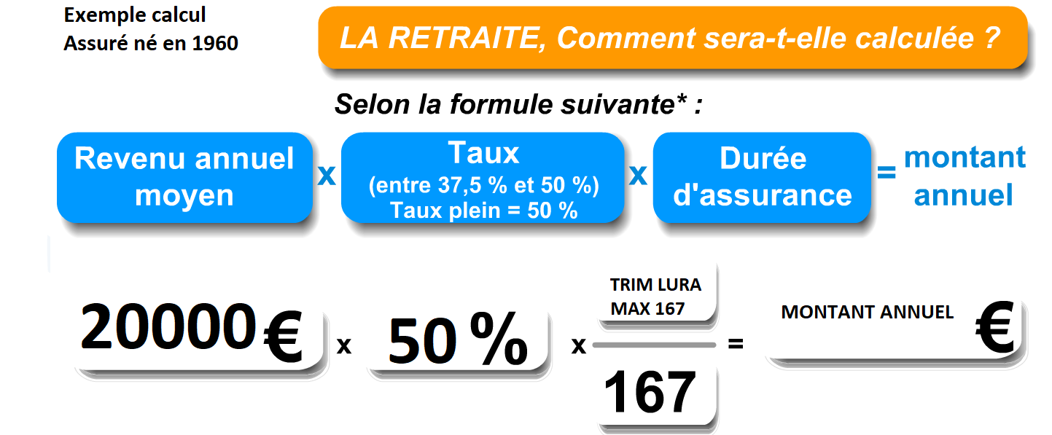
Retraite du régime général
Durée d’assurance
Le calcul prévoit une fraction correspondant au nombre de trimestres validés par les régimes LURA sur le nombre de trimestres correspondant à la durée maximum retenue,
La durée d’assurance maximum retenue varie selon l'année de naissance de l'assuré. (exemple 166 TR pour les assurés nés en 1957, jusqu’à 172 TR pour les assurés nés à compter de 1973).
S'il ne réunit pas la durée d'assurance maximum, le montant de la retraite est réduit proportionnellement.
Il faut donc dissocier 2 notions:
Le taux plein pour lequel sont retenus les trimestres validés dans tous les régimes de base français et étrangers (CEE et conventions) selon l’accord applicable.
La pension entière pour laquelle ne sont retenus que les trimestres validés par les régimes LURA (RG, salariés agricoles, artisans, commerçants)

Slide 25
Retraite du régime général
Il existe également des dispositifs permettant d’avoir une pension au taux plein à l’âge de 65 ans:
L' assuré né à partir du 01/07/1951 peut bénéficier du taux plein à 65 ans si :
il a interrompu son activité professionnelle en raison de sa qualité d'aidant familial ;
il a apporté une aide effective en qualité de salarié ou aidant familial à un enfant bénéficiaire de la prestation de compensation du handicap ;
ou est bénéficiaire de l’allocation des travailleurs de l'amiante.
L'assuré né entre le 01/07/1951 et le 31/12/1955 peut également bénéficier du taux plein à 65 ans si il remplit les 3 conditions suivantes:
il a eu ou élevé au moins 3 enfants ;
il a réduit ou cessé son activité professionnelle pour élever au moins un de ces enfants ;
et justifie d’une certaine durée d'assurance avant la cessation ou
la diminution de son activité.

Slide 26
Retraite Agirc-Arrco
Particularités

Slide 27
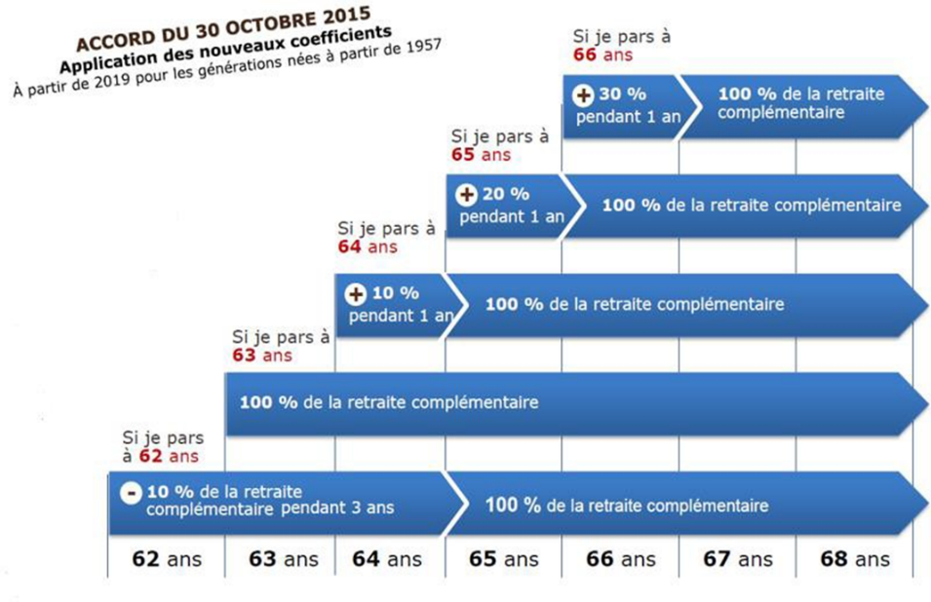
Retraite Complémentaire Agirc-Arrco
Calcul de la retraite complémentaire
Formule de calcul du montant annuel brut de la retraite complémentaire :
Nombre de points Agirc-Arcco
sur votre relevé individuel de situation
Valeur du point
1,3498€ en 2022
Montant annuel brut
de la retraite complémentaire
×
Vous êtes né(e) à partir du 1er janvier 1957 ?
Vous êtes concernés par le dispositif
de minoration/majoration temporaire.
Par exemple, à 62 ans vous remplissez les conditions du taux plein pour la retraite de base :

Slide 28
Retraite Complémentaire Agirc-Arrco
Aménagements du dispositif de minoration/majoration
Exonération du coefficient minorant pour :
Les nouveaux retraités qui ont prolongé leur activité professionnelle 4 trimestres au-delà de la date à laquelle les conditions du taux plein sont remplies ;
Les nouveaux retraités non assujettis à la CSG en raison du montant des revenus de leur foyer fiscal ;
Les assurés inaptes ou handicapés avec un taux d’IPP de 50% ;
Les bénéficiaires de la retraite à taux plein, qui bénéficient de l’allocation spécifique de solidarité ;
Les bénéficiaires d’une pension d’invalidité de 2ème et 3ème catégorie ;
Les aidants familiaux ayant élevé un enfant handicapé (80%) .
Réduction du coefficient minorant pour :
Les nouveaux retraités assujettis à la CSG à taux réduit en raison du montant des revenus de leur foyer fiscal bénéficient d’un coefficient minorant de 5% pendant 3 ans (au lieu de 10%) .

Slide 29
Retraite du régime général
Bénéficiaires du RSA
Le caractère subsidiaire du " RSA socle " implique que le bénéficiaire et les personnes composant le foyer fassent valoir leurs droits aux prestations sociales, législatives, réglementaires et conventionnelles.
Les prestations visées comprennent notamment les pensions de vieillesse, les pensions de réversion, l'allocation de veuvage, l'allocation de solidarité aux personnes âgées, l'allocation supplémentaire d'invalidité.
-> des circuits de signalements des bénéficiaires du RSA existent entre les CAF et les CARSAT

Slide 30
LES DÉMARCHES

Slide 31
Retraite du régime général
6 mois avant la date d’effet
Une demande de retraite en ligne est fortement recommandée sur le site de l’assurance retraite au travers de l’espace personnel car elle est prise en main par l’ensemble des régimes français y compris la retraite complémentaire (www.lassuranceretraite.fr)
À défaut l'assuré doit déposer une demande réglementaire qu'il doit compléter et signer. L’assuré étranger (Hors CEE) devra justifier de sa régularité de séjour.
L'assuré ayant cotisé à l’étranger avec qui une convention existe et qui réside en France, verra sa demande transmise par la Carsat à l’organisme étranger concerné.

Slide 32
Retraite du régime général
Information utile :
En cas d’activités exercées dans divers pays, chaque pays attribue une pension vieillesse selon ses propres règles.
Les activités peuvent être retenues pour déterminer les droits à pension notamment pour les activités exercées dans les pays de l’UEE.
Ces périodes sont retenues pour déterminer le taux de la pension.
Pour pouvoir bénéficier de ses pensions à l’étranger, il convient d’en faire la demande à l’organisme de base versant une retraite en France (RG prioritaire).
Afin de garantir un traitement efficace de la demande de retraite il est important que la demande de retraite soit formulée 6 mois avant la date d’effet de la retraite.

Slide 33
Retraite du régime général
Pour le Régime général : 3960
(09 71 10 39 60 depuis un mobile ou une box)
(Service gratuit + prix appel)
www.lassuranceretraite.fr
www.carsat-am.fr
Merci de votre attention
Pour l’Agirc-Arrco : 0 970 660 660 (Service gratuit + prix appel)
www.agirc-arrco.fr

